Slide 1
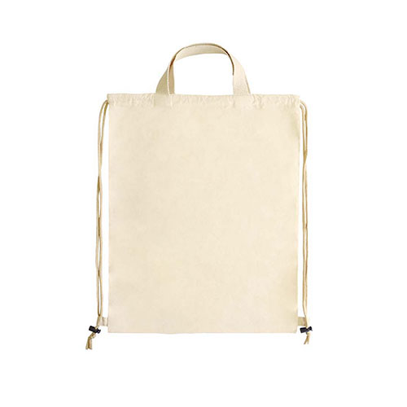
【提案書】
ナップサック(コットン) ナップサック
特徴
持ち手が付いた、手提げ袋にもなるコットン製ナップサック。サイズ調整が可能で老若男女問わず使用できます。名入れ・印刷をして部活動のチームバッグ・ギフトラッピングなど多用途で使えます。
商品写
納期
納期スペース
仕様
カラー展開：ナチュラル
素材：薄手コットン
サイズ：Ｗ40cm×Ｈ50cm
備考：※縫製品の為、表示サイズと多少前後いたしますのでご了承ください。
お見積
お見積りスペース

